Slide 1
认识简单线路图
-WWW.PPT818.COM

Slide 2
学习重、难点：
重点：读线路图，会用语言描述行走路线。
难点：能根据线路图说出行走的路线。

Slide 3
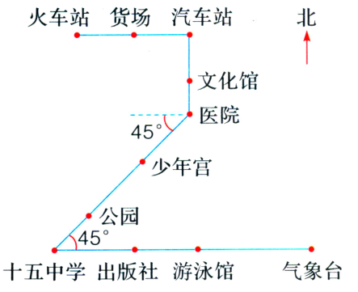
描述行走路线：
PPT模板：www.1ppt.com/moban/ PPT素材：www.1ppt.com/sucai/
PPT背景：www.1ppt.com/beijing/ PPT图表：www.1ppt.com/tubiao/
PPT下载：www.1ppt.com/xiazai/ PPT教程： www.1ppt.com/powerpoint/
资料下载：www.1ppt.com/ziliao/ 范文下载：www.1ppt.com/fanwen/
试卷下载：www.1ppt.com/shiti/ 教案下载：www.1ppt.com/jiaoan/
PPT论坛：www.1ppt.cn PPT课件：www.1ppt.com/kejian/
语文课件：www.1ppt.com/kejian/yuwen/ 数学课件：www.1ppt.com/kejian/shuxue/
英语课件：www.1ppt.com/kejian/yingyu/ 美术课件：www.1ppt.com/kejian/meishu/
科学课件：www.1ppt.com/kejian/kexue/ 物理课件：www.1ppt.com/kejian/wuli/
化学课件：www.1ppt.com/kejian/huaxue/ 生物课件：www.1ppt.com/kejian/shengwu/
地理课件：www.1ppt.com/kejian/dili/ 历史课件：www.1ppt.com/kejian/lishi/
从火车站向东行驶2站到汽车站，再向南行驶2站医院；从医院向西偏南45°行驶3站到十五中学……

Slide 4
首页
描述行走路线的方法：
按行走路线先确定行走方向和路程，然后用恰当的词语按顺序叙述。

